Slide 1

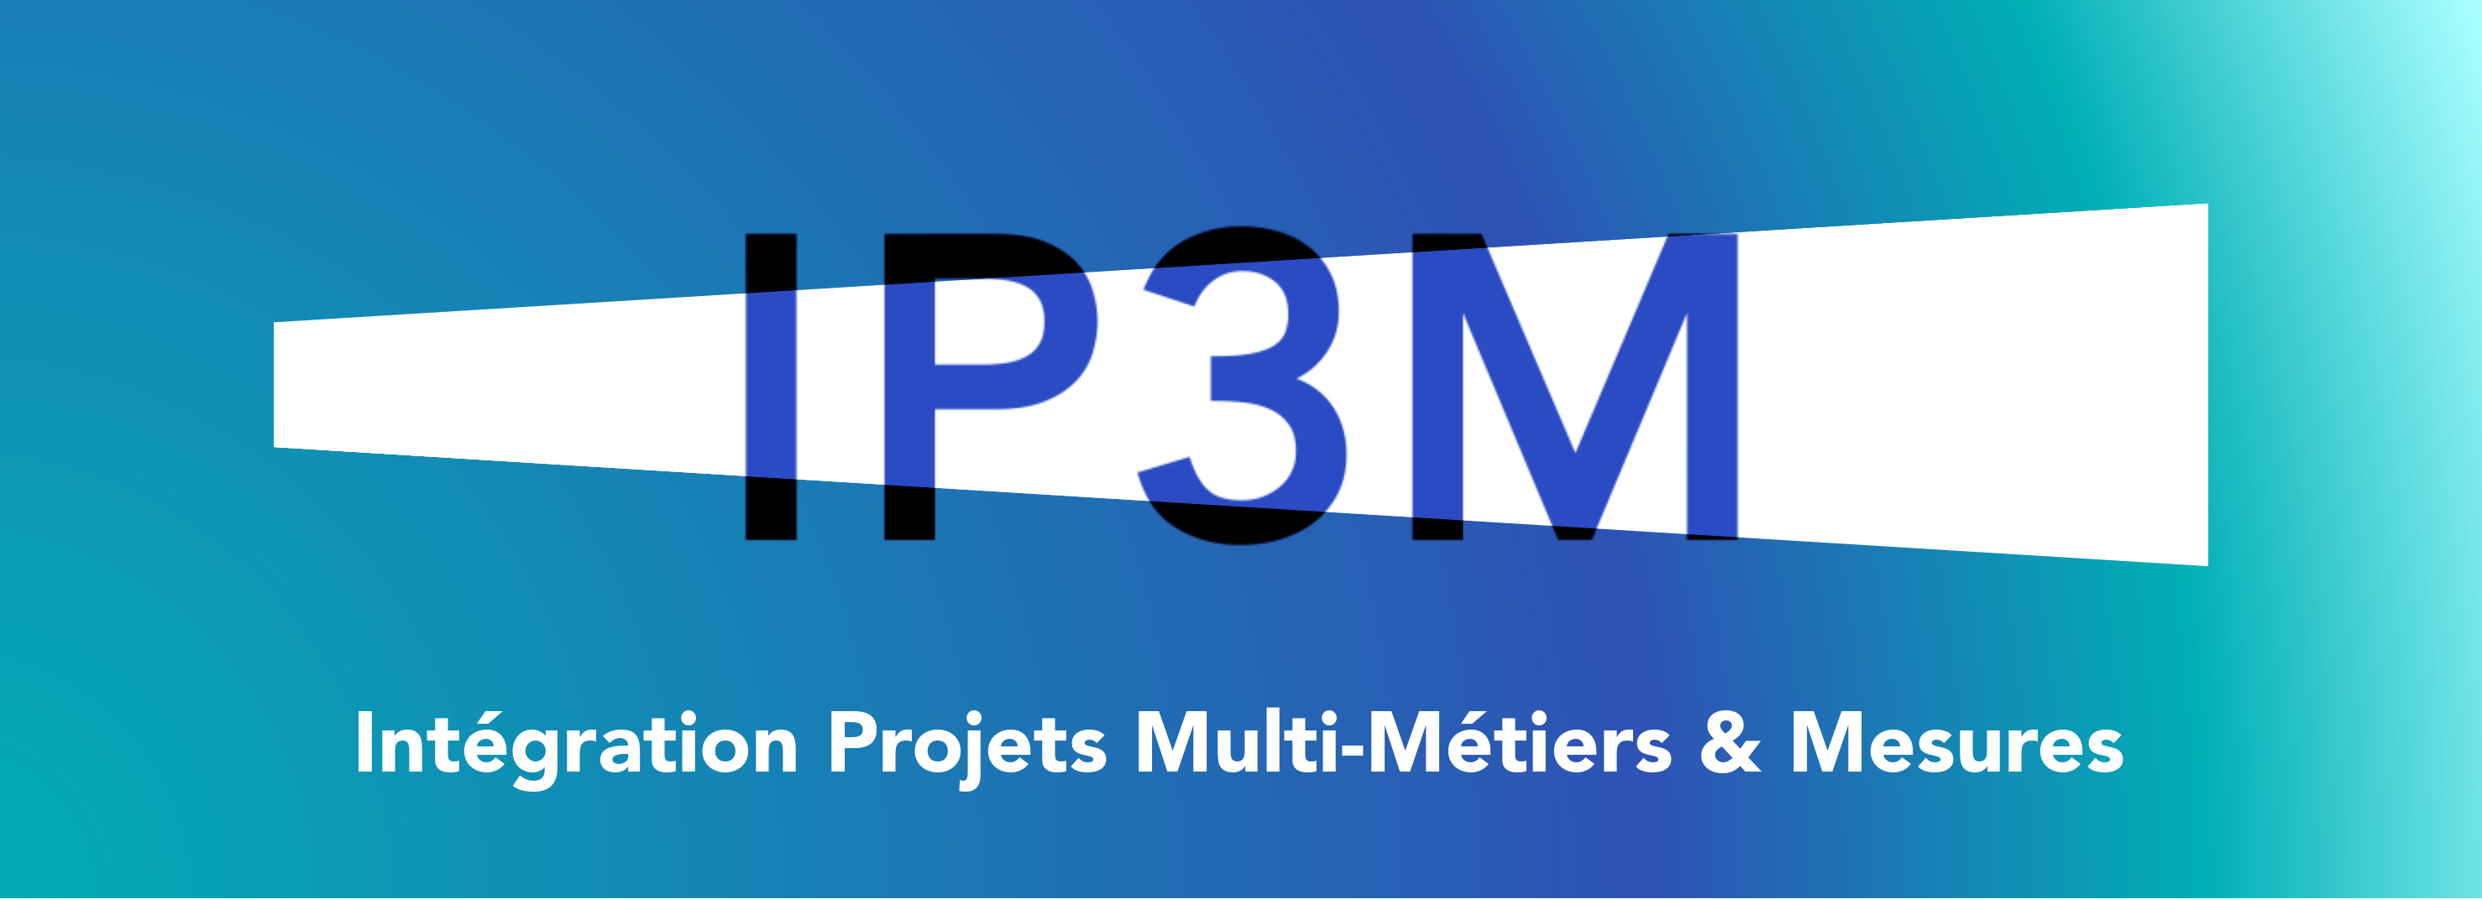
Construire le pont entre le méta-modèle Ariane et la connaissance métier ferroviaire
Bilan de stage — Agent IA GraphRAG pour l'aide à la décision métier
BOUFFI Douaa · 06/07/2026 · [Service/DGII DTR IP3M DDR]

Slide 2

Sommaire
  Contexte et objectif du stage
  Ma démarche : les étapes envisagées
  Le graphe métier Ariane
  Le pont fiches procédure ↔ Ariane
  Limitations
  Premier prototype : l'agent Text-to-Cypher
  Prochaines étapes

Slide 3
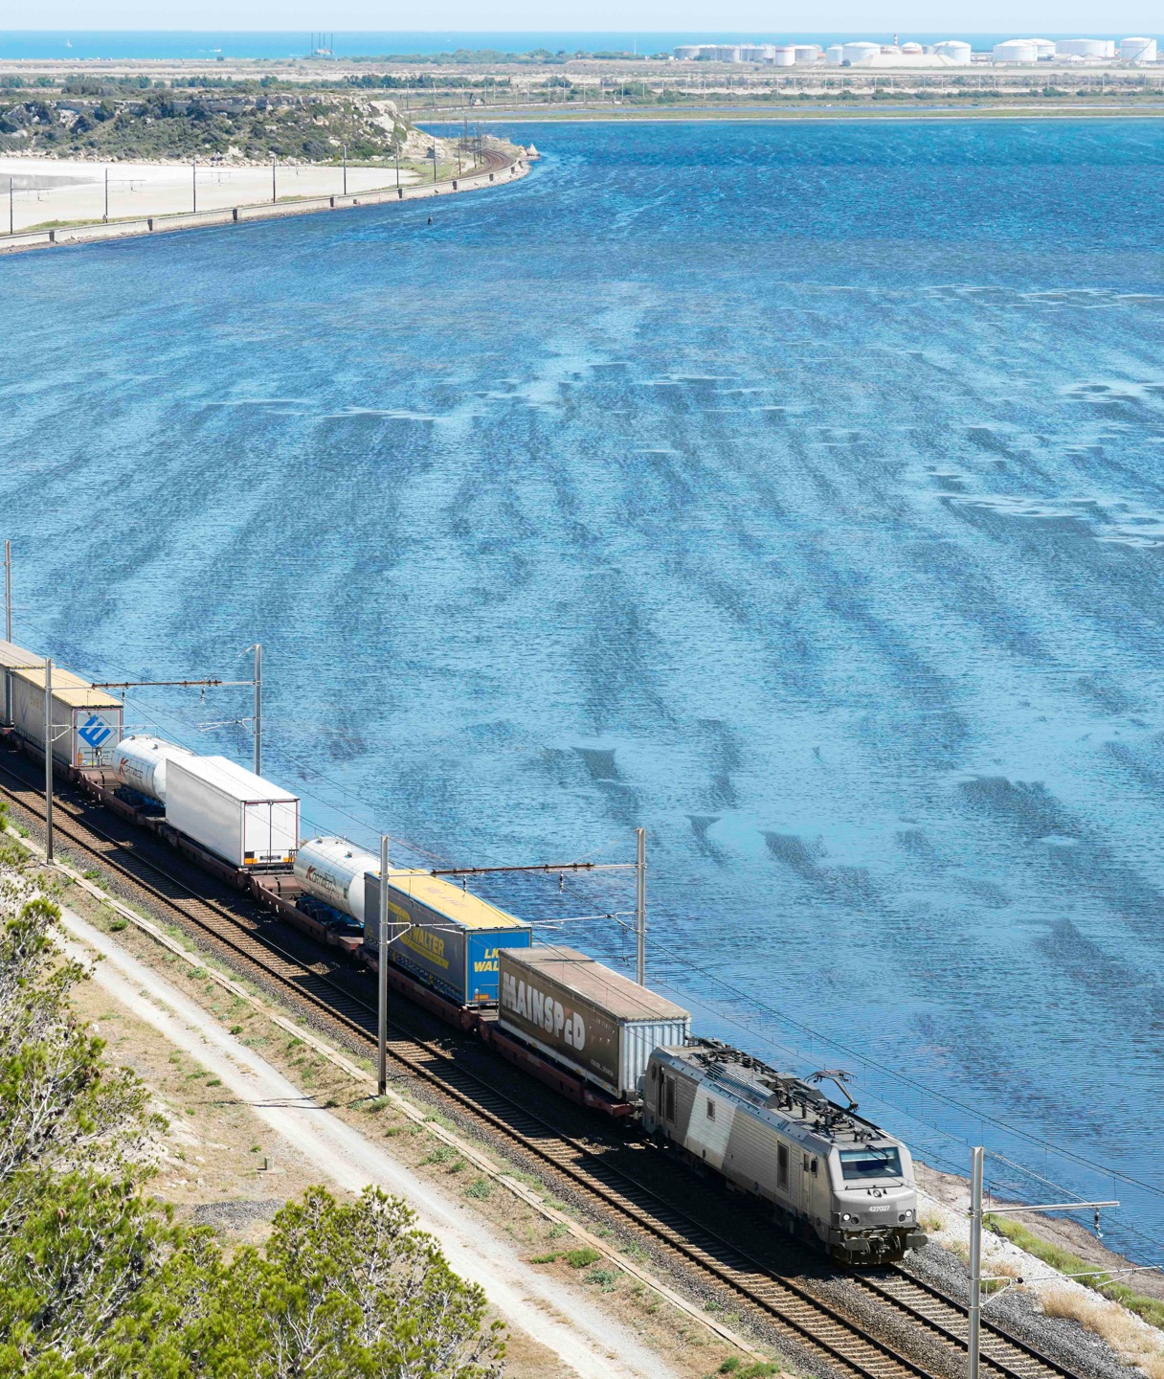
01
Contexte et objectif du stage
Un besoin métier concret : accéder à la bonne connaissance, au bon moment
  Le modèle Ariane structure la connaissance ferroviaire via un méta-modèle UML rigide, alimenté par des gammes de fabrication.
  En parallèle, de nombreuses fiches procédure décrivent des objets, caractéristiques ou phénomènes métier de façon non structurée, sans lien formel avec Ariane
  Objectif du stage : concevoir un graphe métier (Neo4j) qui unifie ces deux sources pour permettre à un futur agent IA de répondre aux questions métier des agents SNCF.

Slide 4
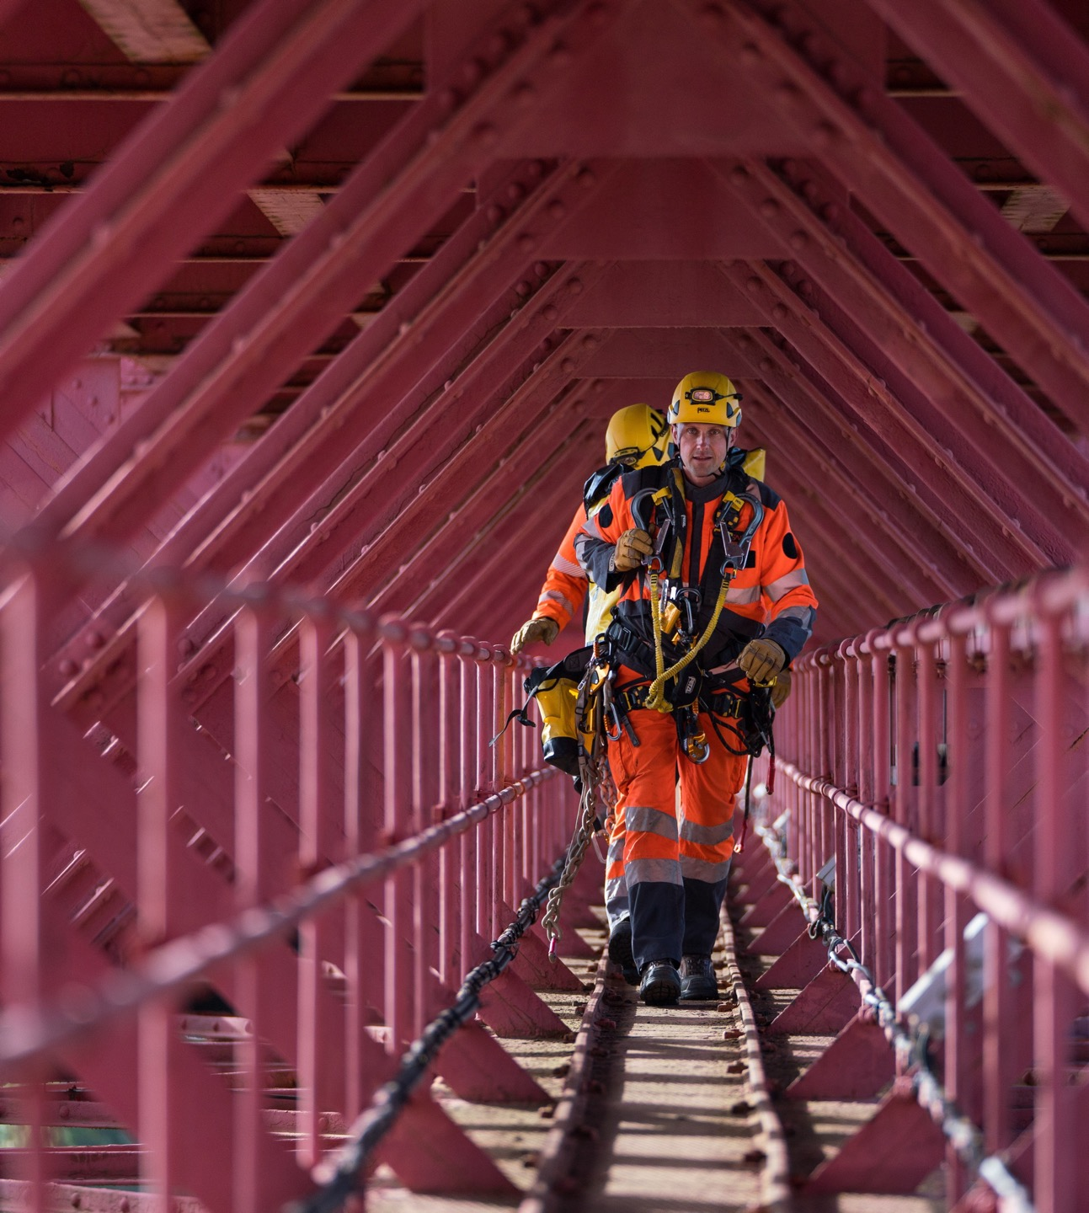
02
Ma démarche : les étapes envisagées
Une progression en 4 étapes, du cadrage à la vision cible
  Cadrage et compréhension : appropriation du méta-modèle Ariane, des gammes de fabrication et de leur formalisme UML.
  Modélisation du socle : construction du graphe métier Neo4j reproduisant fidèlement les classes, héritages et relations des gammes existantes.
  Extension du modèle : conception d'un pont entre les fiches procédure non structurées et les classes Ariane existantes, via un niveau intermédiaire "concept métier".
  Vision cible : poser les bases d'un agent GraphRAG capable d'interroger ce graphe pour l'aide à la décision.

Slide 5
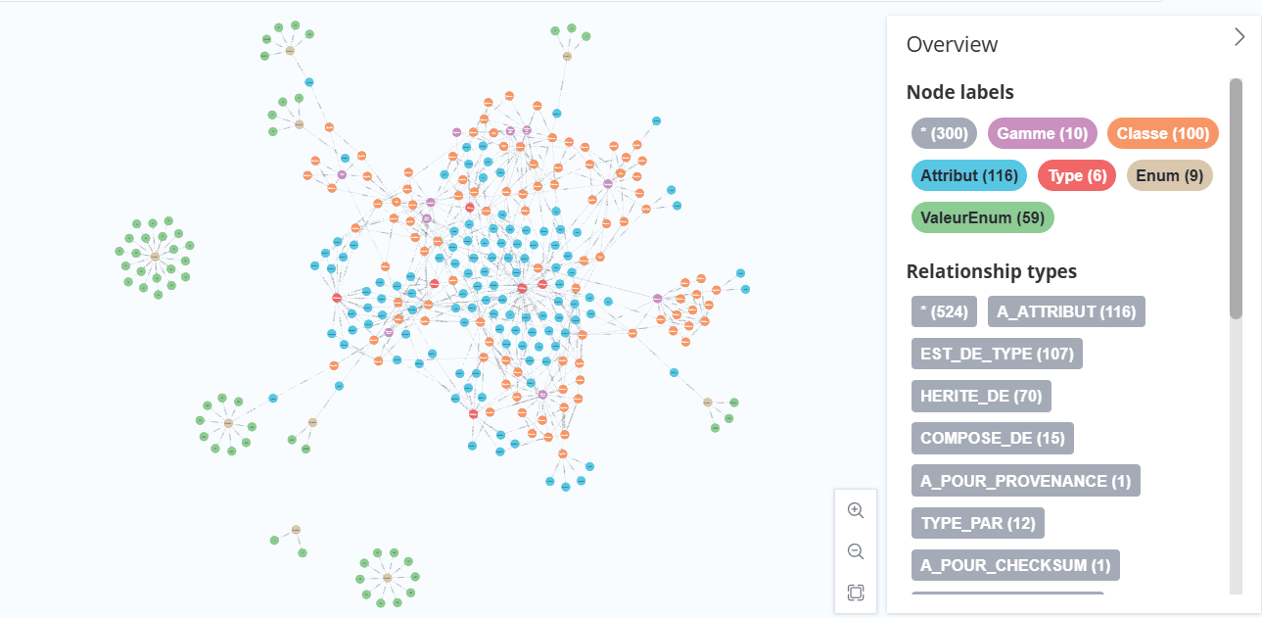
03
Réalisation : le graphe métier Ariane
Modélisation Neo4j de 17 gammes de fabrication (Ariane Cœur, Habillage, Topologie, Passage à Niveau, KVB...), avec classes, attributs, énumérations et relations UML (héritage, composition, agrégation, association).
Une architecture pensée pour la traçabilité : chaque classe est reliée à sa gamme source, chaque relation porte son rôle et sa cardinalité.
Résultat : un socle exploitable et extensible, prêt à recevoir de nouvelles sources métier.

Slide 6
04
Combler l'angle mort du modèle : les concepts sans gamme dédiée
    CONSTAT
    certains objets, caractéristiques ou phénomènes métier (ex. l'usage des freins à courant de Foucault) n'ont pas de classe Ariane dédiée, mais doivent pourtant être modélisés.
01
02
    SOLUTION proposée
    un niveau intermédiaire "Concept Métier", qui relie chaque connaissance issue d'une fiche procédure aux classes Ariane existantes qui la portent réellement.
03
    COUCHE ChunkTextuel
    Exemple concret : la caractéristique "autorisation ligne" se modélise via les classes existantes HabillageValeur / TypeHabillage / LocalisationPk, sans créer de nouvelle classe.

Slide 7

05
Une base solide, avec des limites assumées à ce stade
Une progression en 4 étapes, du cadrage à la vision cible
  Le rattachement des concepts métier aux classes Ariane est encore effectué manuellement, fiche par fiche : pas d'extraction automatique depuis les documents non structurés.
  Le modèle n'a pas encore été validé par un expert métier sur un périmètre large : les patrons dégagés doivent être confrontés à d'autres cas pour vérifier leur généralisation.
  Un premier prototype d'agent de requêtage existe, mais reste limité au graphe structuré : il ne croise pas encore le contenu textuel des fiches procédure, et repose actuellement sur une clé API personnelle en attendant l'accès aux clés de l'entreprise.
Je suis lucide sur ce qui reste à faire — ces limites sont le point de départ des prochaines étapes, pas des angles morts ignorés

Slide 8
06
De la fondation au système d'aide à la décision
  Court terme : généraliser le patron "concept métier" à d'autres fiches procédure, et enrichir le prototype d'agent avec la recherche vectorielle sur le texte des fiches (première brique GraphRAG)
  Moyen terme : migrer le prototype vers les clés API de l'entreprise, et évaluer la pertinence des réponses sur des questions métier réelles avec des utilisateurs.
  Long terme : connexion du graphe à des webservices pour enrichir les concepts avec des données réelles et vivantes.

Slide 9
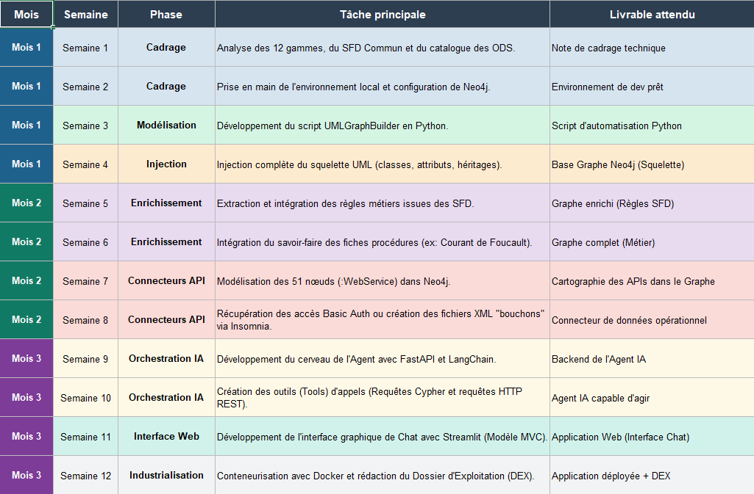
  Livrable
Terminé
  Fiches
Terminé
  Fiches
Terminé
En cours
Terminé
Phase 1
Phase 2
Phase 3
Phase 4
  Fiches
Terminé
  Fiches
Terminé

Slide 10

Merci pour votre attention

